Slide 1
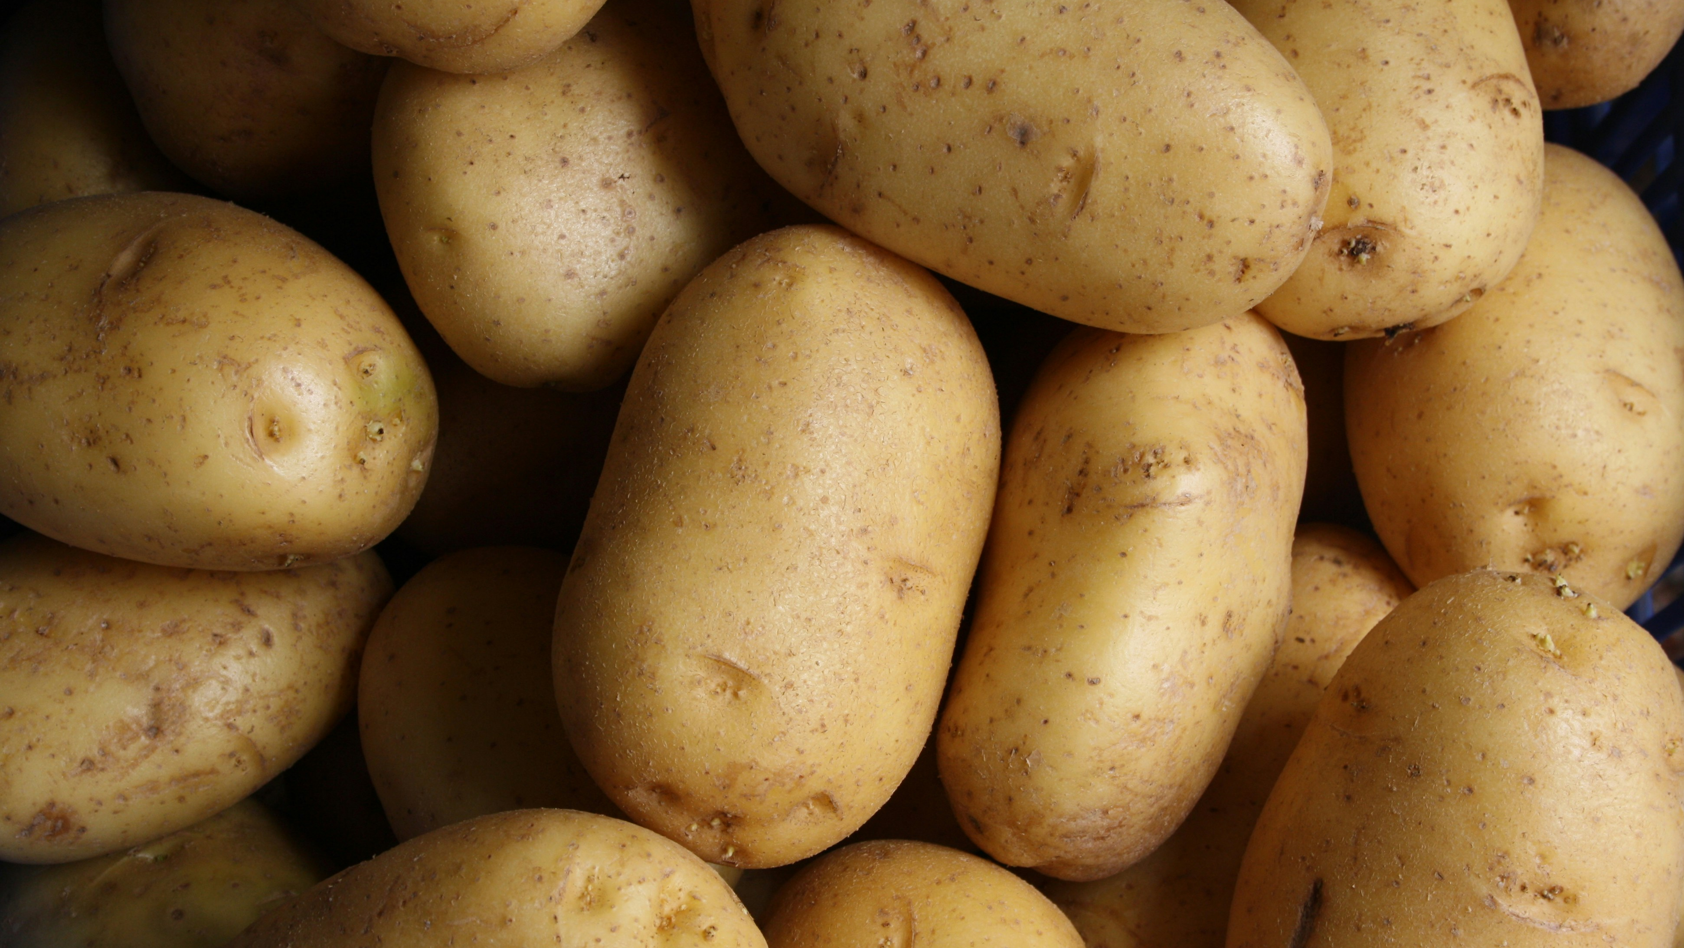

Potato Disease Classification
Leveraging Convolutional Neural Networks to identify and categorize potato diseases from images of potato tubers
Artificial Intelligence Hendrik Lüdemann, Linus von Maltzan
Wirtschaftsingenieurwesen, TWE 22
Duale Hochschule Baden-Württemberg
Friedrichshafen 2025
Abb 1. Lars Blankers: Potatoes, https://unsplash.com/photos/brown-potato-lot-B0s3Xndk6tw, 18.02.2018

Slide 2
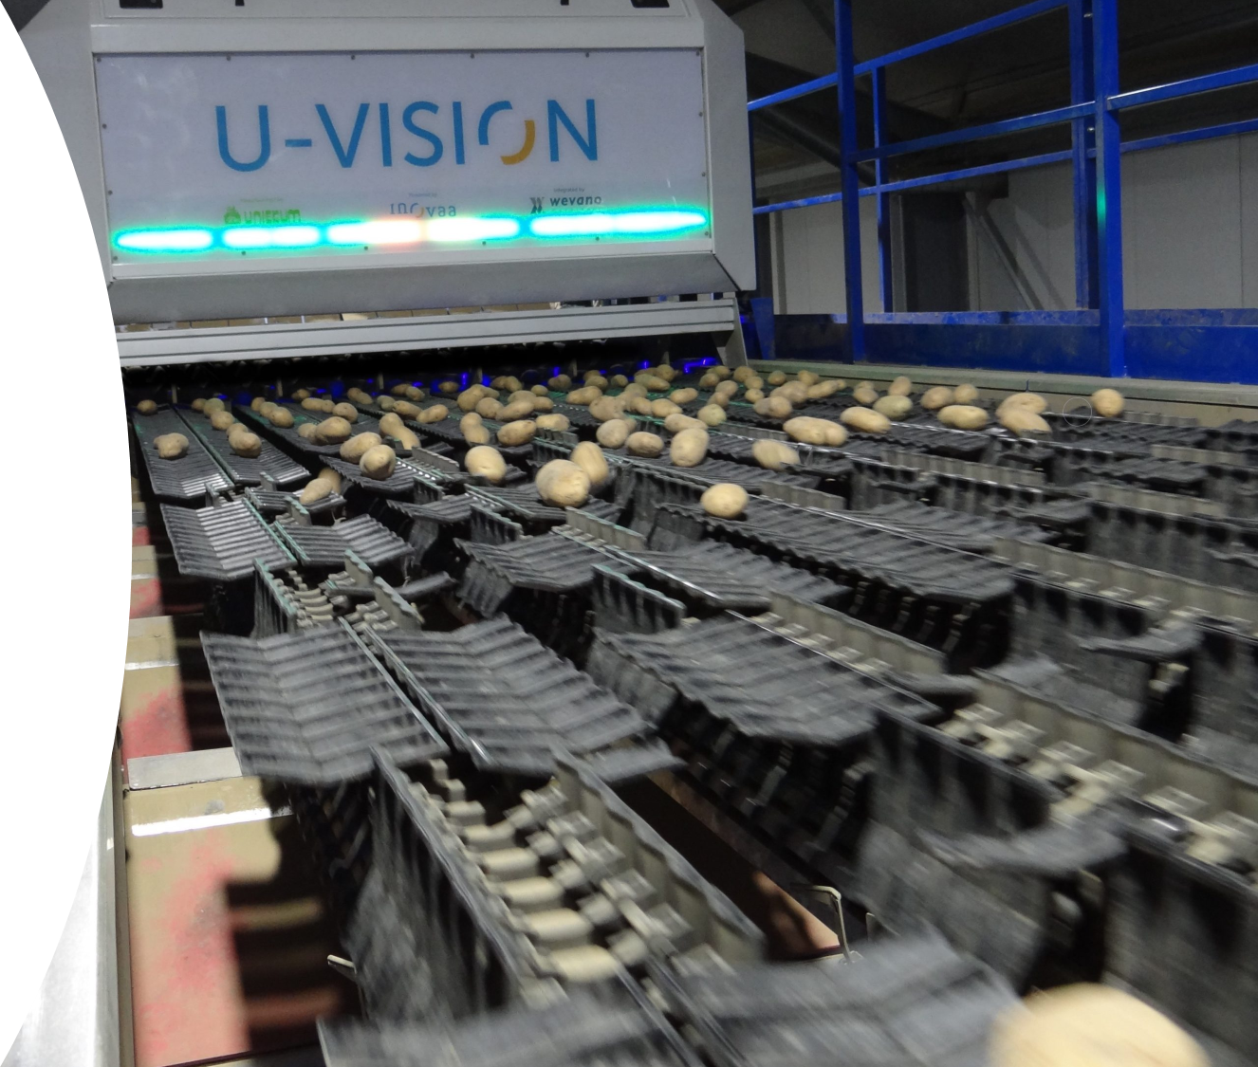
Use Case
Potato farmers sort multiple million tubers manually
Shortage of workers raises wages and reduces capacities
→ Optical potato sorter
Abb 2. Wevano: Sortieren, https://wevano.nl/de/agrarisch/sortieren/, 18.02.2018
Notes:
Was ist der Kerngedanke
hinter Industrie 4.0?
Sammeln von Daten mit Sensoren
Speichern der Daten
Analyse der Daten und auf deren Basis Prognosen und Optimierungsentscheidungen in der Produktion treffen.
Und heute möchten wir uns anschauen, wie der Einsatz von KI dabei helfen kann.

Slide 3
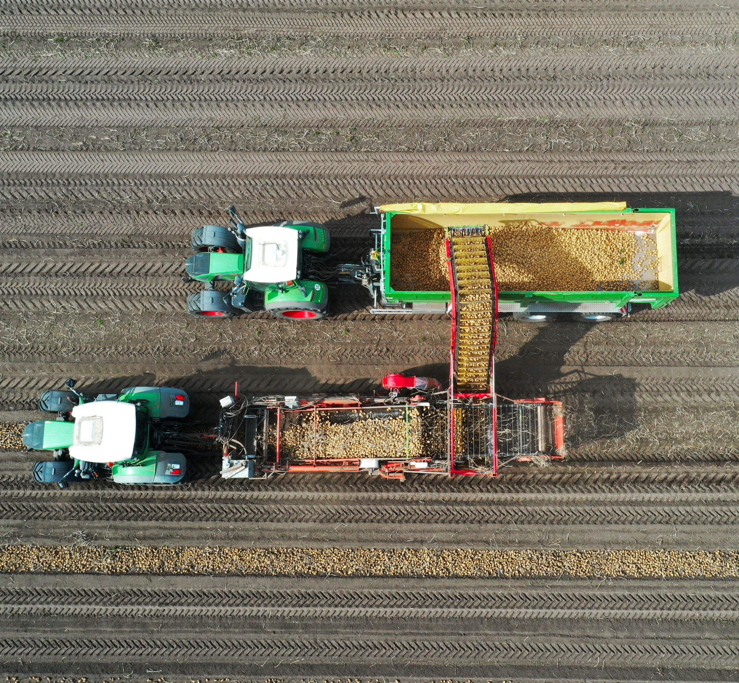
Agenda
Problem Statement
Dataset Description
Exploratory Data Analysis
Preprocessing
Models Used
Evaluation Metrics
Conclusion & Future Work
References
Abb 3. Hendrik Lüdemann, Potato Harvest, 2022
Notes:
Was ist der Kerngedanke
hinter Industrie 4.0?
Sammeln von Daten mit Sensoren
Speichern der Daten
Analyse der Daten und auf deren Basis Prognosen und Optimierungsentscheidungen in der Produktion treffen.
Und heute möchten wir uns anschauen, wie der Einsatz von KI dabei helfen kann.

Slide 4
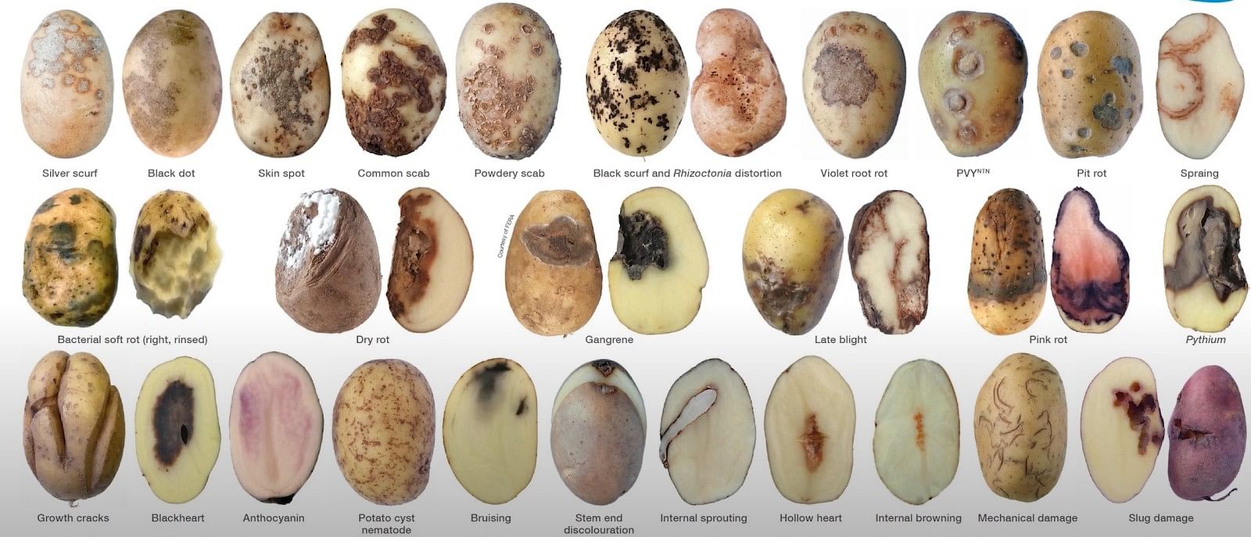
Problem Statement
Abb 3. Bosch
Abb 4. Potatopro, Potato Defects, https://media.potatopro.com/potato-defects-and-deseases.jpg, 18.02.2018
Notes:
Was ist der Kerngedanke
hinter Industrie 4.0?
Sammeln von Daten mit Sensoren
Speichern der Daten
Analyse der Daten und auf deren Basis Prognosen und Optimierungsentscheidungen in der Produktion treffen.
Und heute möchten wir uns anschauen, wie der Einsatz von KI dabei helfen kann.

Slide 5
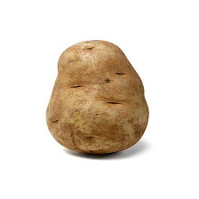
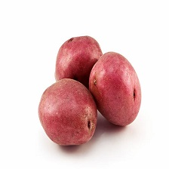
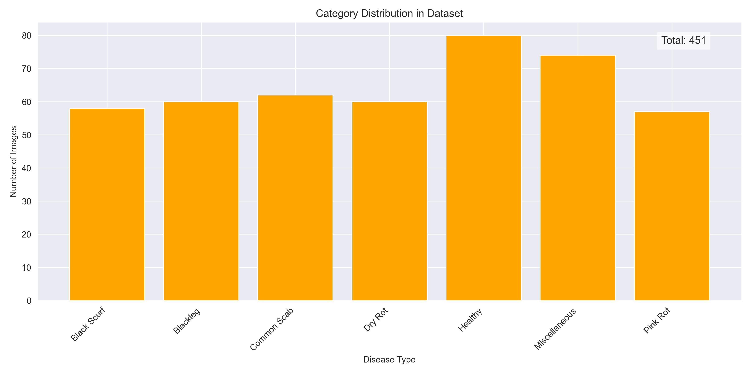
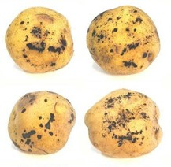
Dataset Description
Healthy
Black Scurf
Abb 5. Mukaffi: Potatoes, https://www.kaggle.com/datasets/mukaffimoin/potato-diseases-datasets, 18.02.2018
Notes:
Was ist der Kerngedanke
hinter Industrie 4.0?
Sammeln von Daten mit Sensoren
Speichern der Daten
Analyse der Daten und auf deren Basis Prognosen und Optimierungsentscheidungen in der Produktion treffen.
Und heute möchten wir uns anschauen, wie der Einsatz von KI dabei helfen kann.

Slide 6
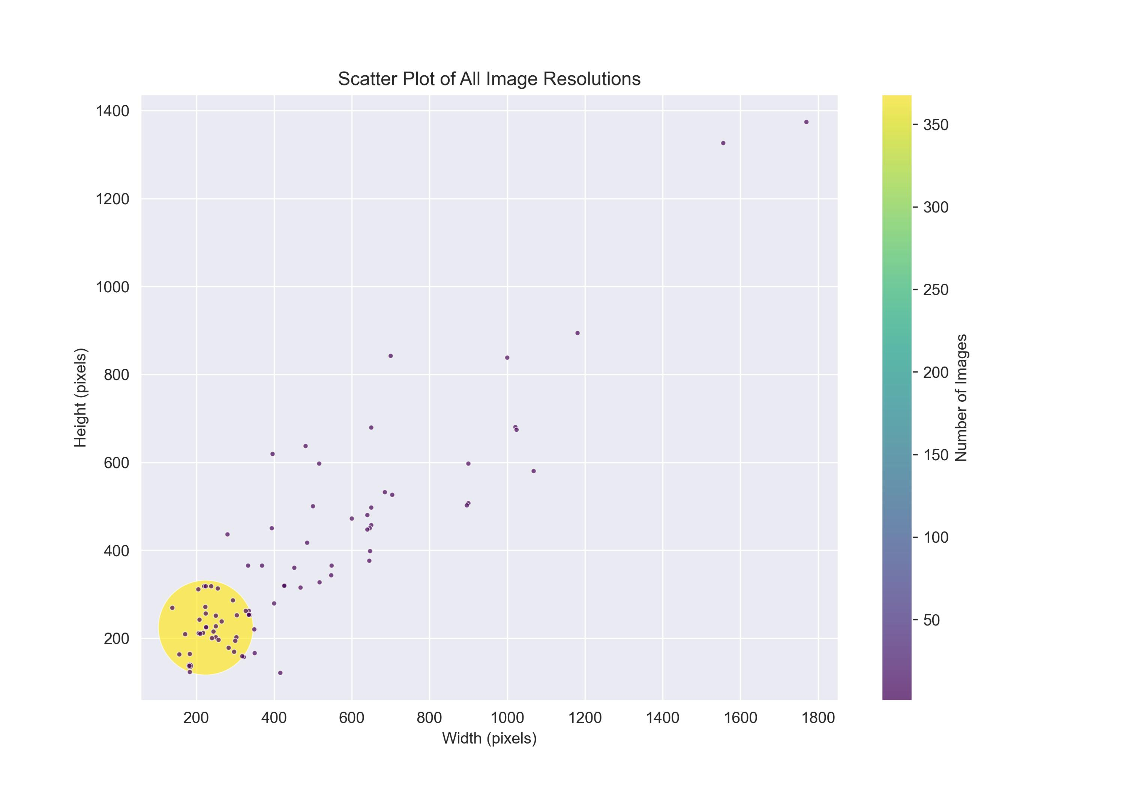
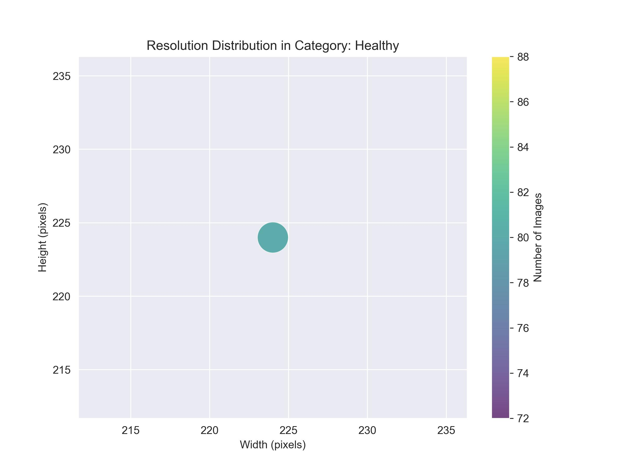
Resolution Analysis
Notes:
Was ist der Kerngedanke
hinter Industrie 4.0?
Sammeln von Daten mit Sensoren
Speichern der Daten
Analyse der Daten und auf deren Basis Prognosen und Optimierungsentscheidungen in der Produktion treffen.
Und heute möchten wir uns anschauen, wie der Einsatz von KI dabei helfen kann.

Slide 7
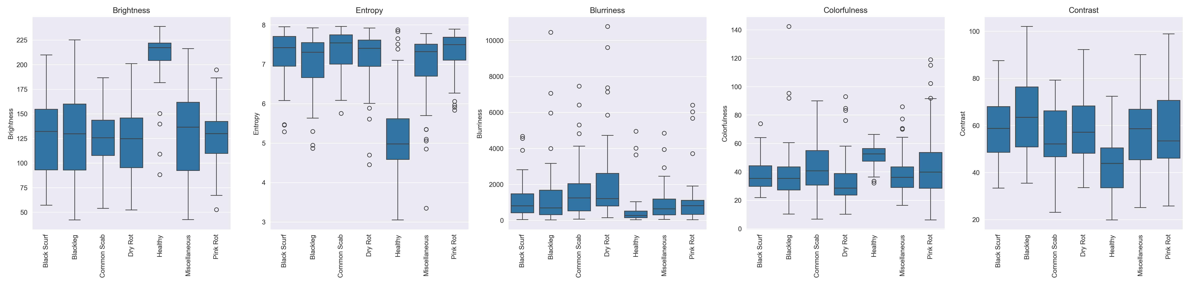
Image Property Analysis
Notes:
Was ist der Kerngedanke
hinter Industrie 4.0?
Sammeln von Daten mit Sensoren
Speichern der Daten
Analyse der Daten und auf deren Basis Prognosen und Optimierungsentscheidungen in der Produktion treffen.
Und heute möchten wir uns anschauen, wie der Einsatz von KI dabei helfen kann.

Slide 8
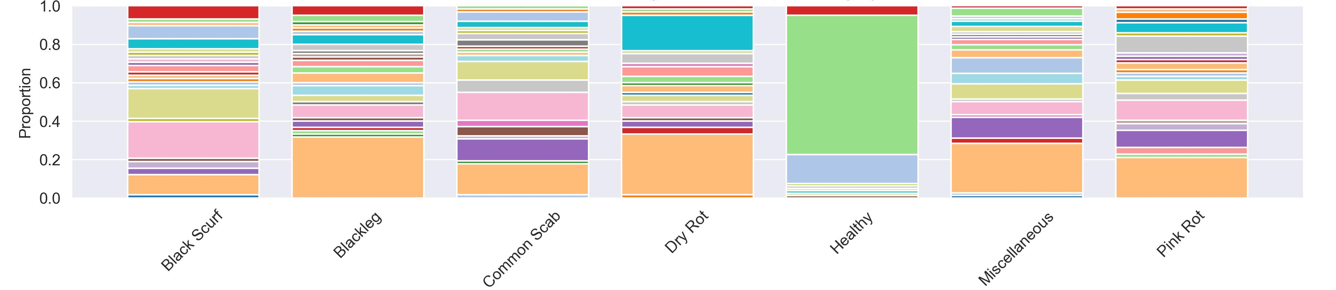
Background Color Analysis
Notes:
Was ist der Kerngedanke
hinter Industrie 4.0?
Sammeln von Daten mit Sensoren
Speichern der Daten
Analyse der Daten und auf deren Basis Prognosen und Optimierungsentscheidungen in der Produktion treffen.
Und heute möchten wir uns anschauen, wie der Einsatz von KI dabei helfen kann.

Slide 9
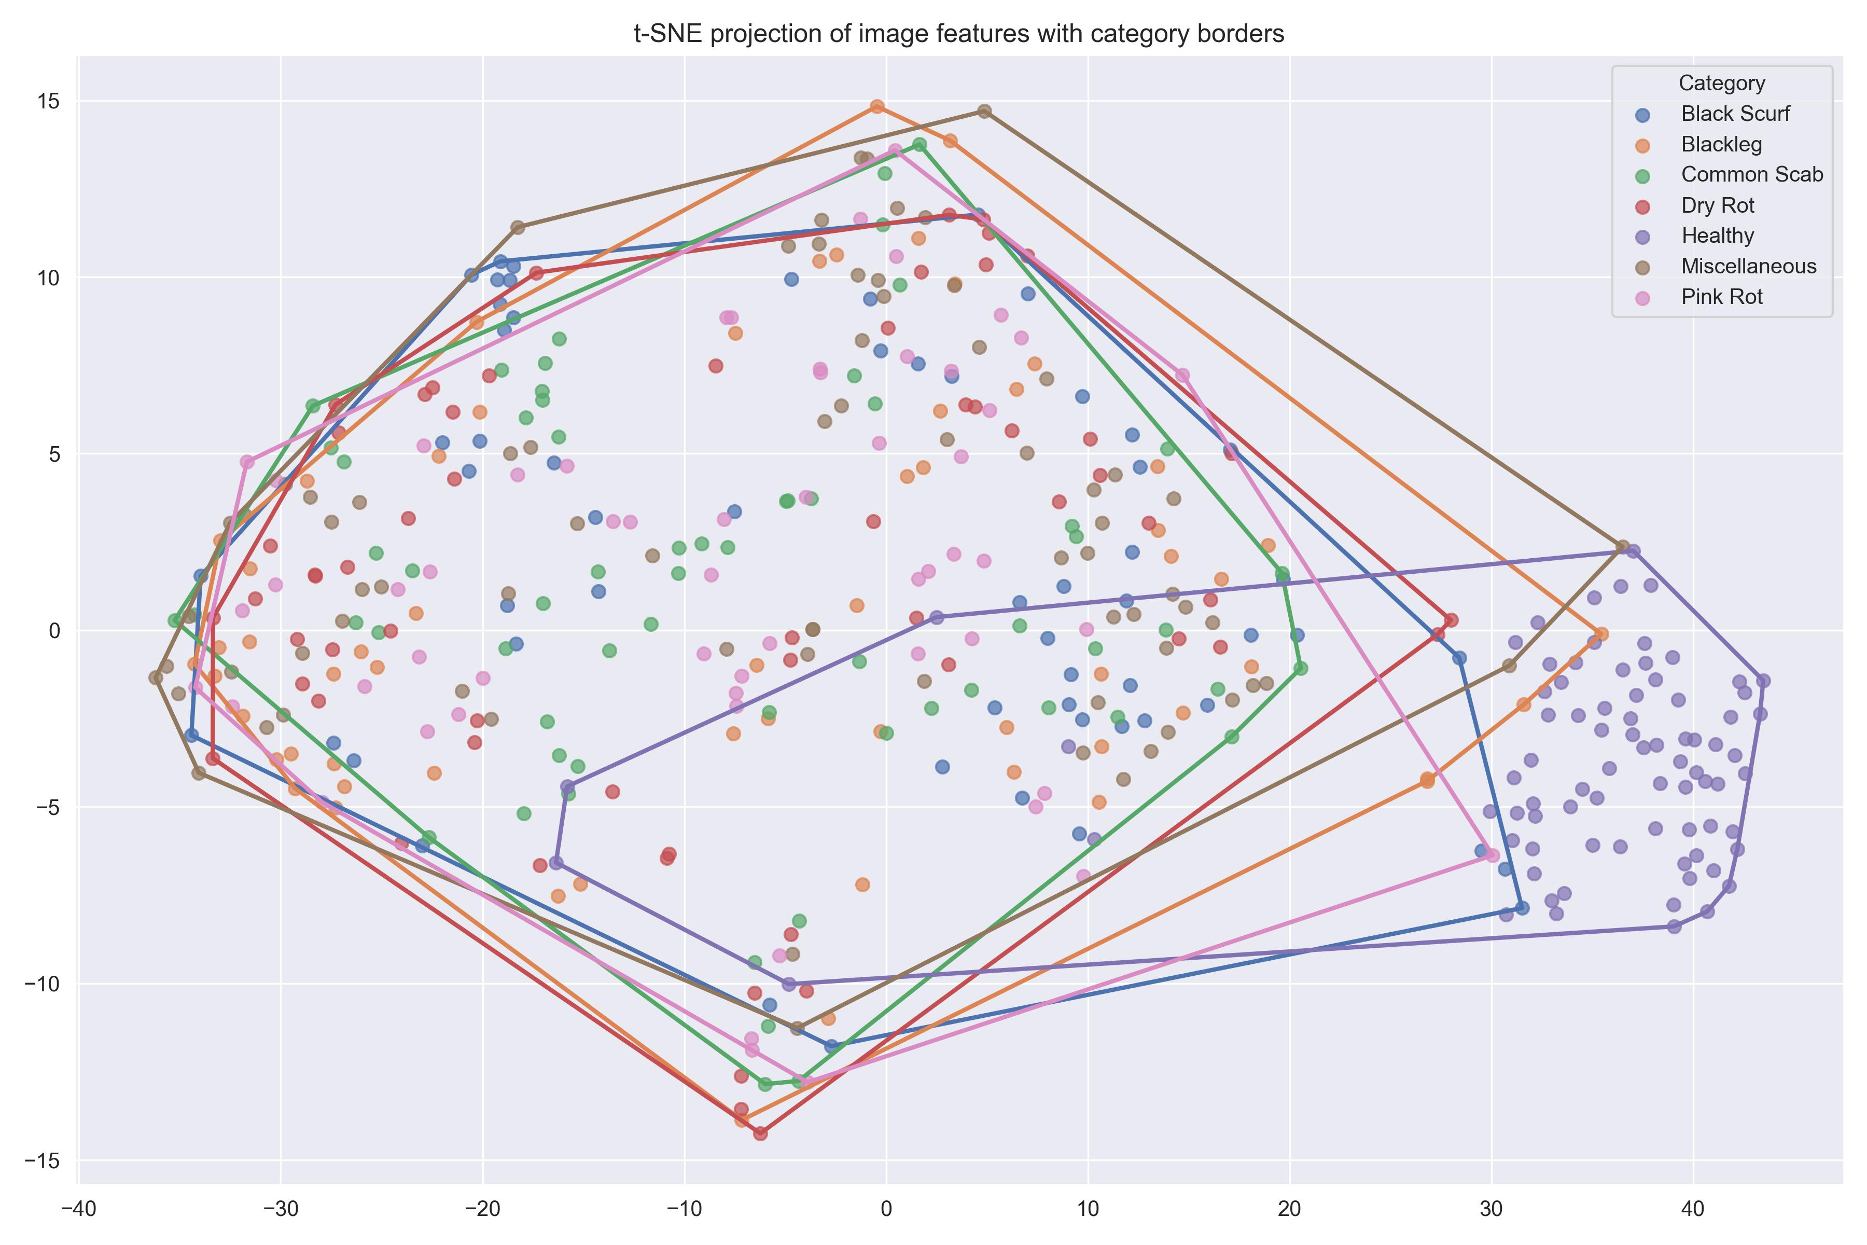
t-SNE Projection
Notes:
Was ist der Kerngedanke
hinter Industrie 4.0?
Sammeln von Daten mit Sensoren
Speichern der Daten
Analyse der Daten und auf deren Basis Prognosen und Optimierungsentscheidungen in der Produktion treffen.
Und heute möchten wir uns anschauen, wie der Einsatz von KI dabei helfen kann.

Slide 10
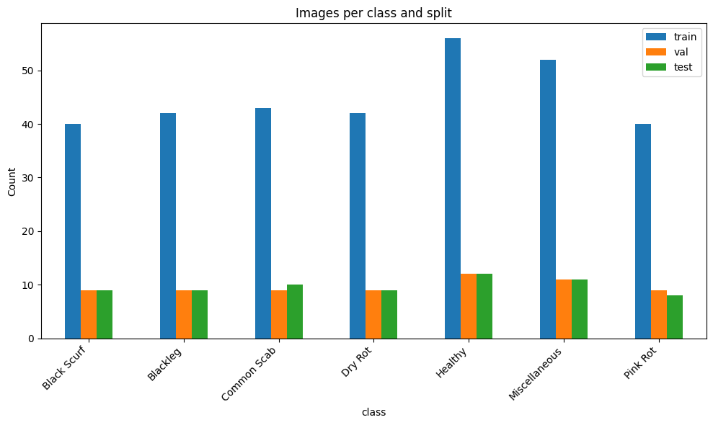
Dataset Splitting using Stratified Sampling
Notes:
Sklearn splitting function stratify

Slide 11
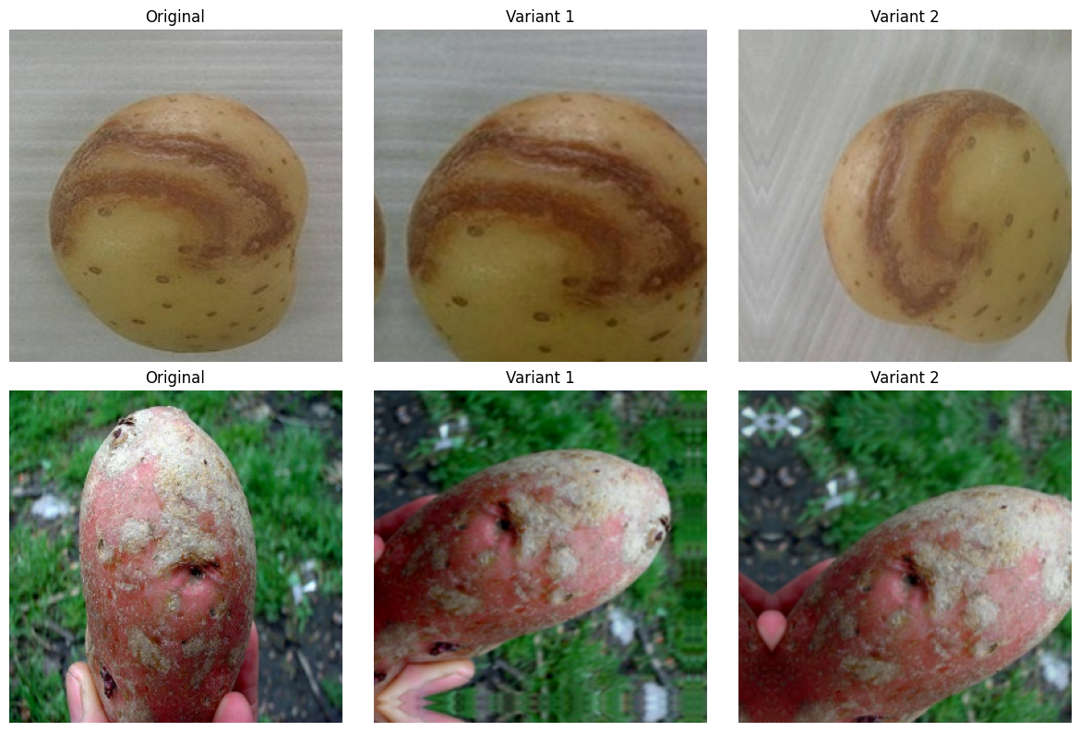
Preprocessing
Notes:
Was ist der Kerngedanke
hinter Industrie 4.0?
Sammeln von Daten mit Sensoren
Speichern der Daten
Analyse der Daten und auf deren Basis Prognosen und Optimierungsentscheidungen in der Produktion treffen.
Und heute möchten wir uns anschauen, wie der Einsatz von KI dabei helfen kann.

Slide 12


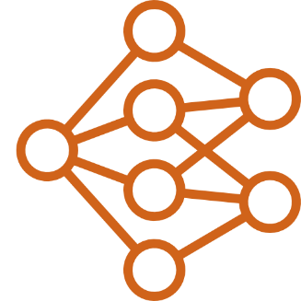


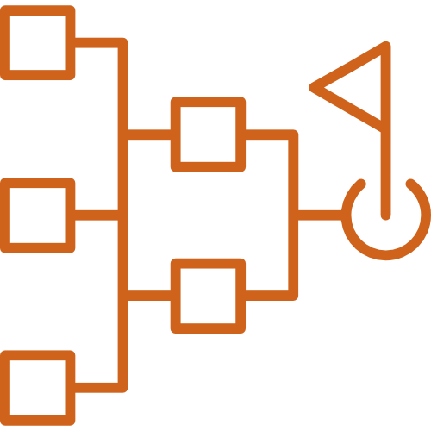

Machine Learning Approach
Model Architecture
Input Image
Pre-processing
Efficient- NetV2
Global Avg. Pooling
Dropout
Dense Softmax
Output
Takes an RGB image (224×224) as input to the network.
Applies Efficient-Net specific normalization to prepare pixel values.
Extracts rich visual features using a pretrained convolutional backbone.
Compresses each feature map to a single value, reducing spatial dimensions.
Randomly drops 30% of features to reduce overfitting and improve generalization.
Maps features to class probabilities using a fully connected softmax layer.
Outputs a probability distribution over target classes for final prediction.

Slide 13
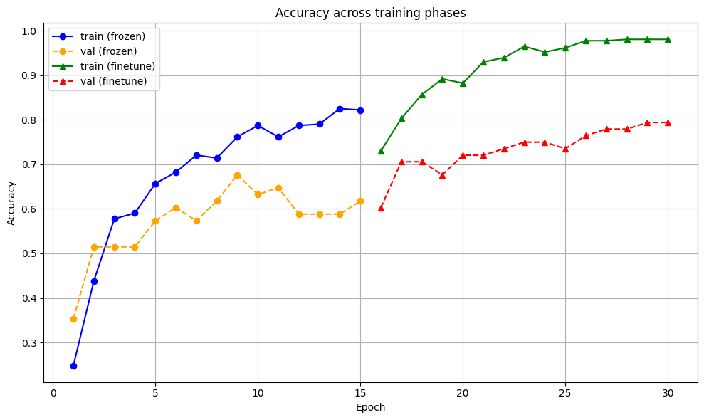
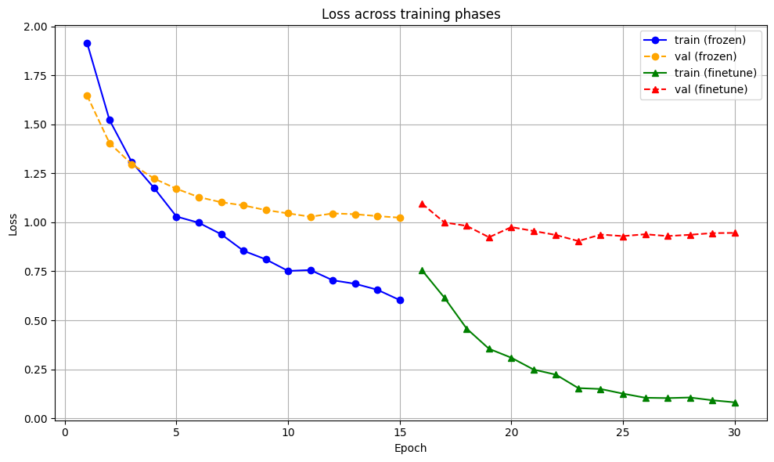
Evaluation Metrics
Notes:
Was ist der Kerngedanke
hinter Industrie 4.0?
Sammeln von Daten mit Sensoren
Speichern der Daten
Analyse der Daten und auf deren Basis Prognosen und Optimierungsentscheidungen in der Produktion treffen.
Und heute möchten wir uns anschauen, wie der Einsatz von KI dabei helfen kann.

Slide 14
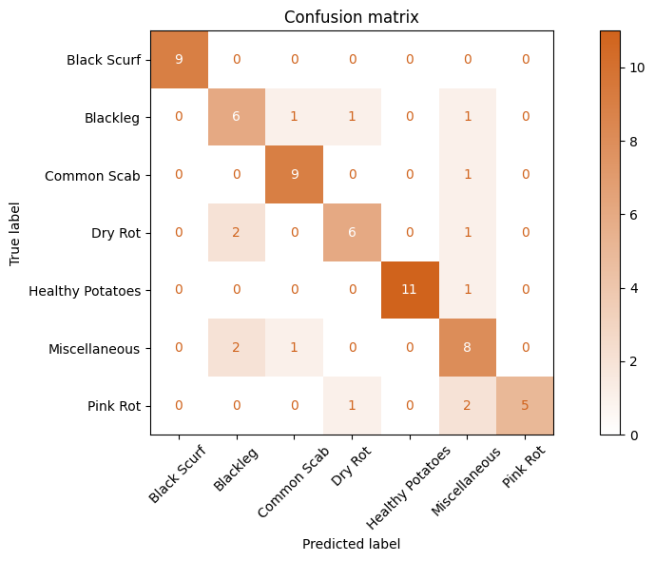
Evaluation Metrics
Class | Precision | Recall | F1-Score | Support
Black Scurf | 1.00 | 1.00 | 1.00 | 9
Blackleg | 0.60 | 0.67 | 0.63 | 9
Common Scab | 0.82 | 0.90 | 0.86 | 10
Dry Rot | 0.75 | 0.67 | 0.71 | 9
Healthy Potatoes | 1.00 | 0.92 | 0.96 | 12
Miscellaneous | 0.57 | 0.73 | 0.64 | 11
Pink Rot | 1.00 | 0.62 | 0.77 | 8
Overall Accuracy |  |  | 0.79 | 68
Notes:
Was ist der Kerngedanke
hinter Industrie 4.0?
Sammeln von Daten mit Sensoren
Speichern der Daten
Analyse der Daten und auf deren Basis Prognosen und Optimierungsentscheidungen in der Produktion treffen.
Und heute möchten wir uns anschauen, wie der Einsatz von KI dabei helfen kann.

Slide 15
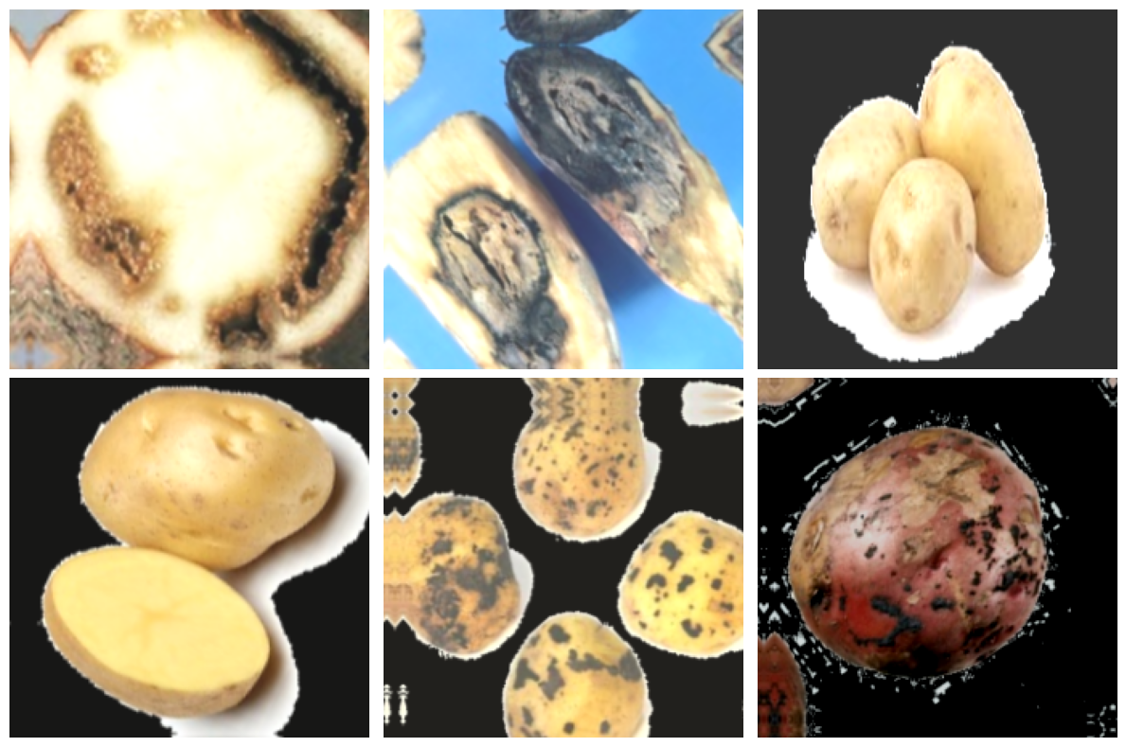
Hyperparameter-Tuning

Slide 16
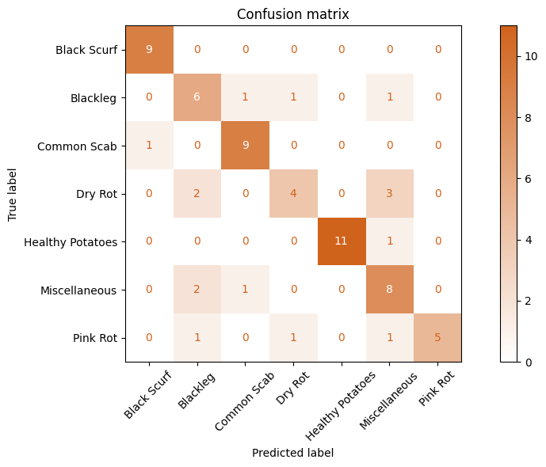
Training with blackleg
Class | Precision | Recall | F1-Score | Support
Black Scurf | 0.90 | 1.00 | 0.95 | 9
Blackleg | 0.55 | 0.67 | 0.60 | 9
Common Scab | 0.82 | 0.90 | 0.86 | 10
Dry Rot | 0.67 | 0.44 | 0.53 | 9
Healthy Potatoes | 1.00 | 0.92 | 0.96 | 12
Miscellaneous | 0.57 | 0.73 | 0.64 | 11
Pink Rot | 1.00 | 0.62 | 0.77 | 8
Overall Accuracy |  |  | 0.76 | 68
Notes:
Was ist der Kerngedanke
hinter Industrie 4.0?
Sammeln von Daten mit Sensoren
Speichern der Daten
Analyse der Daten und auf deren Basis Prognosen und Optimierungsentscheidungen in der Produktion treffen.
Und heute möchten wir uns anschauen, wie der Einsatz von KI dabei helfen kann.

Slide 17
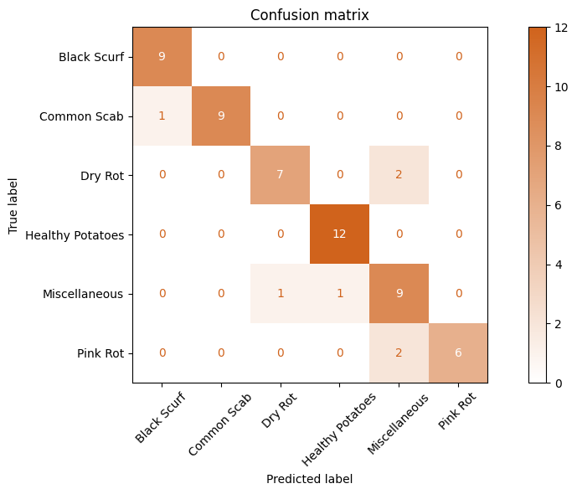
Training without blackleg
Class | Precision | Recall | F1-Score | Support
Black Scurf | 0.90 | 1.00 | 0.95 | 9
Common Scab | 0.82 | 0.90 | 0.95 | 10
Dry Rot | 0.88 | 0.78 | 0.82 | 9
Healthy Potatoes | 0.92 | 1.00 | 0.96 | 12
Miscellaneous | 0.69 | 0.82 | 0.75 | 11
Pink Rot | 1.00 | 0.75 | 0.86 | 8
Overall Accuracy |  |  | 0.88 | 59
Notes:
Was ist der Kerngedanke
hinter Industrie 4.0?
Sammeln von Daten mit Sensoren
Speichern der Daten
Analyse der Daten und auf deren Basis Prognosen und Optimierungsentscheidungen in der Produktion treffen.
Und heute möchten wir uns anschauen, wie der Einsatz von KI dabei helfen kann.

Slide 18
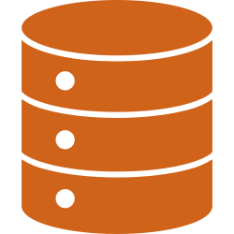
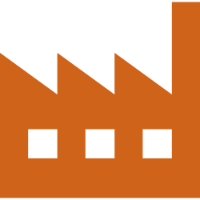
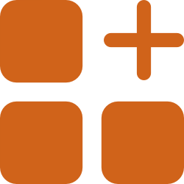
Conclusion & Future Work
Expand Dataset
Real-World Imagery
Broaden Disease Coverage
Increase the volume and diversity of training images by sourcing potatoes from multiple regions, varieties and growth stages to boost model robustness.
Gather real-world photos directly from the production line’s conveyor belt, reflecting true lighting, motion blur and occlusions for reliable in-line classification.
Add images of additional potato diseases to ensure the algorithm detects and differentiates every relevant disease category.
Integrate diverse imagery and expanded disease categories to achieve robust, potato disease classification in real-world production environments.
Notes:
• Strengthen supplier relationships with performance-based contracts.
• Diversify the client base to mitigate dependency risks.
• Improve inventory practices with predictive analytics.
• Standardize processes to prepare for future ERP implementation.
-
• Digitize production and quality monitoring using QR/barcode systems.
• Gradual transition to ERP to support growth and mitigate disruptions.

Slide 19
References
A Complete Guide to Data Augmentation, Accessed 10 June 2025. https://www.datacamp.com/tutorial/complete-guide-data-augmentation.
Erdem (burnpiro), Kemal. ‘T-SNE Clearly Explained’. TDS Archive (blog), 21 July 2022. https://medium.com/data-science/t-sne-clearly-explained-d84c537f53a.
Gulli, Antonio, and Sujit Pal, Deep Learning with Keras. Packt Publishing Ltd, 2017. https://books.google.com/books?hl=en&lr=&id=20EwDwAAQBAJ&oi=fnd&pg=PP1&dq=info:dtP3ug-T4p4J:scholar.google.com&ots=lJcE9meUO0&sig=VsR7KO3VLkEqTE78kRGPW2uQaGk.
Kaggle, Potato Diseases Datasets, Accessed 10 June 2025. https://www.kaggle.com/datasets/mukaffimoin/potato-diseases-datasets
‘K-Means Clustering, In Wikipedia, 13 March 2025. https://en.wikipedia.org/w/index.php?title=K-means_clustering&oldid=1280238914.
Potato, Identifying Diseases, Vegetable : Center for Agriculture, Food, and the Environment at UMass Amherst’, 6 September 2022. https://www.umass.edu/agriculture-food-environment/vegetable/fact-sheets/potato-identifying-diseases.
Rastovski, A., and Aren Jacob Huibert van Es. Storage of Potatoes: Post-Harvest Behaviour, Store Design, Storage Practice, Handling. Wageningen: Centre for Agriculture Publishing and Documentation, 1981.
Regina, ‘Potato Diseases & Common Pests’. Plantura (blog), 18 October 2021. https://plantura.garden/uk/vegetables/potatoes/potato-diseases.
Tan, Mingxing, and Quoc V. Le. ‘EfficientNetV2: Smaller Models and Faster Training’. arXiv, 23 June 2021. https://doi.org/10.48550/arXiv.2104.00298.
T-Distributed Stochastic Neighbor Embedding (t-SNE), Dimensionality Reduction Techniques (4/5), 2024. https://www.youtube.com/watch?v=U-s8q6HshZw.
TensorFlow. ‘Introduction to TensorFlow’. Accessed 10 June 2025. https://www.tensorflow.org/learn.

